Slide 1
Algoritma Branch & Bound
(Bagian 1)
Bahan Kuliah IF2211 Strategi Algoritma
Oleh: Rinaldi, Nur Ulfa Maulidevi, Masayu Leylia Khodra
Program Studi Teknik Informatika
Sekolah Teknik Elektro dan Informatika ITB
2025

Slide 2
Overview
Pembentukan pohon ruang status (state space tree) dinamis untuk mencari solusi persoalan
BFS
DFS
DLS
IDS
Backtracking

Slide 3
Overview
BFS: solusi dengan minimum step, exponential space
DFS: lebih efisien (1 solusi) , lintasannya dapat terlalu panjang (pohon ruang status tidak berhingga kedalamannya)
DLS: variasi DFS, solusi bisa tidak ketemu (depth-limited)
IDS: sekuens DLS (depth ++)
Backtracking: basis DFS, expand simpul jika arahnya benar, fungsi pembatas

Slide 4
Algoritma Branch & Bound (B&B)
Digunakan untuk persoalan optimisasi → meminimalkan atau memaksimalkan suatu fungsi objektif, yang tidak melanggar batasan (constraints) persoalan
B&B = BFS + least cost search
BFS murni: Simpul berikutnya yang akan diekspansi berdasarkan urutan pembangkitannya (FIFO)
B&B:
Setiap simpul diberi sebuah nilai cost: ĉ(i) = nilai taksiran lintasan termurah ke simpul status tujuan yang melalui simpul status i.
Simpul berikutnya yang akan di-expand tidak lagi berdasarkan urutan pembangkitannya, tetapi simpul yang memiliki cost yang paling kecil (least cost search) – pada kasus minimasi.

Slide 5
B&B vs Backtracking
Persamaan:
Pencarian solusi dengan pembentukan pohon ruang status
‘Membunuh’ simpul yang tidak ‘mengarah’ ke solusi
Perbedaan:
‘nature’ persoalan yang bisa diselesaikan:
Backtracking: Tak ada batasan (optimisasi/non-optimasi), umumnya untuk persoalan non-optimisasi
B&B:
Persoalan optimisasi
Untuk setiap simpul pada pohon ruang-status, diperlukan suatu cara penentuan batas (bound) nilai terbaik fungsi objektif pada setiap solusi yang mungkin, dengan menambahkan komponen pada solusi sementara yang direpresentasikan oleh simpul
Nilai dari solusi terbaik sejauh ini
Pembangkitan simpul: …

Slide 6
B&B vs Backtracking (2)
Perbedaan:
Pembangkitan simpul:
Backtracking: umumnya DFS
B&B : beberapa ‘aturan’ tertentu → paling umum ‘best-first rule’

Slide 7
“Fungsi Pembatas”
Algoritma B&B juga menerapkan “pemangkasan” pada jalur yang dianggap tidak lagi mengarah pada solusi.
Kriteria pemangkasan secara umum:
Nilai simpul tidak lebih baik dari nilai terbaik sejauh ini (the best solution so far)
Simpul tidak merepresentasikan solusi yang ‘feasible’ karena ada batasan yang dilanggar
Solusi pada simpul tersebut hanya terdiri atas satu titik → tidak ada pilihan lain; bandingkan nilai fungsi obyektif dengan solusi terbaik saat ini, yang terbaik yang diambil

Slide 8
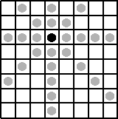
Persoalan N-Ratu (The N-Queens Problem)
Tinjau kembali persoalan N-Ratu
Diberikan sebuah papan permainan yang berukuran N × N dan N buah ratu. Bagaimanakah menempatkan N buah ratu (Q) itu pada petak-petak papan permainan sedemikian sehingga tidak ada dua ratu atau lebih yang terletak pada satu baris yang sama, atau pada satu kolom yang sama, atau pada satu diagonal yang sama.

Slide 9
Pohon ruang status persoalan 4-Ratu: Algoritma Backtracking

Slide 10
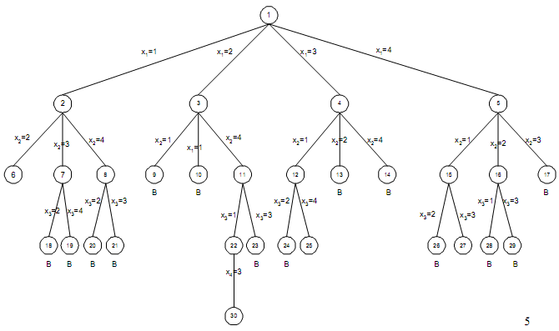
Solusi 4-Ratu dengan BFS-dengan Pembatasan (FIFO-Branch and Bound)
3
B
Solusi pertama: X=(2,4,1,3)

Slide 11
Strategi Pencarian Solusi 4-Ratu menggunakan Algoritma Branch and Bound
Simpul hidup yang menjadi simpul-E(xpand) ialah simpul yang mempunyai nilai cost terkecil (least cost search)→ salah satu jenis aturan
Untuk setiap simpul X, nilai cost ini dapat berupa:
jumlah simpul dalam upapohon X yang perlu dibangkitkan sebelum simpul solusi ditemukan
panjang lintasan dari simpul X ke simpul solusi terdekat (dalam upapohon X ybs) → misal ini yang dipilih untuk persoalan 4-ratu

Slide 12
Solusi 4-Ratu dengan Algoritma Branch and Bound
Asumsi: letak simpul solusi diketahui (panjang lintasan solusi = 4)
Cost simpul X: panjang lintasan dari simpul X ke simpul solusi terdekat (subpohon X).
Cost = ∞ jika tidak ada simpul solusi di subpohon tersebut.

Slide 13
Pembentukan Pohon Ruang Status 4-Ratu dengan Algoritma Branch & Bound
Simpul-Expand | Simpul Hidup
1 | 3,4,2,5
3 | 11,4,2,5,9,10
11 | 22,4,2,5,9,10,23
22 | 30,4,2,5,9,10,23
30 | Solusi ketemu
Priority
queue

Slide 14
Cost dari Simpul Hidup
Pada umumnya, untuk kebanyakan persoalan, letak simpul solusi tidak diketahui.
Persoalan N-Ratu: persoalan yg ideal (letak simpul solusi diketahui)
Letak simpul solusi diketahui?
knapsack problem,
graph colouring,
permainan 8-puzzle,
TSP
Oleh karena itu, nilai cost (atau bound) simpul i merupakan estimasi ongkos termurah lintasan dari simpul i ke simpul solusi (yang tidak diketahui letaknya), dilambangkan dengan ĉ(i). Nilai ĉ(i) dihitung secara heuristik.
Dengan kata lain, ĉ(i) menyatakan batas bawah (lower bound) dari ongkos pencarian solusi dari status i.

Slide 15
Algoritma Branch & Bound
Masukkan simpul akar ke dalam antrian Q. Jika simpul akar adalah simpul solusi (goal node), maka solusi telah ditemukan. Jika hanya satu solusi yang diinginkan, maka stop.
Jika Q kosong, Stop.
Jika Q tidak kosong, pilih dari antrian Q simpul i yang mempunyai nilai ‘cost’ ĉ(i) paling kecil. Jika terdapat beberapa simpul i yang memenuhi, pilih satu secara sembarang.
Jika simpul i adalah simpul solusi, berarti solusi sudah ditemukan. Jika satu solusi yang diinginkan, maka stop.
Pada persoalan optimasi dengan pendekatan least cost search, periksa cost semua simpul hidup. Jika cost nya lebih besar dari cost simpul solusi, maka matikan simpul tersebut.
Jika simpul i bukan simpul solusi, maka bangkitkan semua anak-anaknya. Jika i tidak mempunyai anak, kembali ke langkah 2.
Untuk setiap anak j dari simpul i, hitung ĉ(j), dan masukkan semua anak-anak tersebut ke dalam Q.
Kembali ke langkah 2.

Slide 16
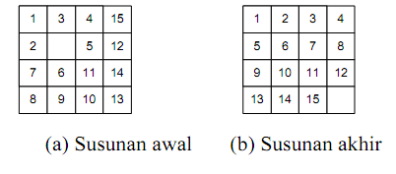
Permainan 15-Puzzle
State berdasarkan ubin kosong (blank)
Aksi: up, down, left, right

Slide 17
Reachable Goal?
Terdapat 16! ≈ 20,9 x 10¹² susunan ubin yang berbeda, dan hanya setengah yang dapat dicapai dari state awal sembarang.
Teorema : Status tujuan hanya dapat dicapai dari status awal jika
bernilai genap.
X=1 jika sel kosong pada posisi awal ada pada sel yg diarsir
State awal
State akhir
http://www.cs.umsl.edu/~sanjiv/classes/cs5130/lectures/bb.pdf

Slide 18
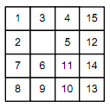
Reachable Goal : KURANG(i)
i | Kurang (i)
1 | 0
2 | 0
3 | 1
4 | 1
5 | 0
6 | 0
7 | 1
8 | 0
9 | 0
10 | 0
11 | 3
12 | 6
13 | 0
14 | 4
15 | 11
16 | 10
KURANG(i) = banyaknya ubin bernomor j sedemikian sehingga j < i dan POSISI(j) > POSISI(i). POSISI(i) = posisi ubin bernomor i pada susunan yang diperiksa.
KURANG (4) = 1 : terdapat 1 ubin (2)
Kesimpulan: status tujuan tidak dapat dicapai.

Slide 19
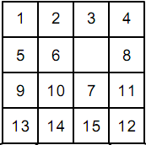
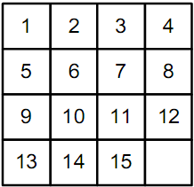
Reachable Goal ?
i | Kurang (i)
1 | 0
2 | 0
3 | 0
4 | 0
5 | 0
6 | 0
7 | 0
8 | 1
9 | 1
10 | 1
11 | 0
12 | 0
13 | 1
14 | 1
15 | 1
16 | 9
?

Slide 20
Sebagian pohon ruang status untuk 15-Puzzle secara BFS

Slide 21
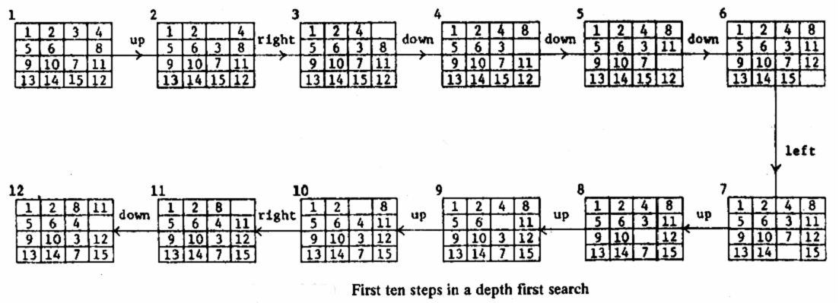
Pohon Pencarian untuk DFS
http://chern.ie.nthu.edu.tw/alg2003/alg-2009-chap-7.pdf

Slide 22
Cost dari Simpul Hidup (2)
Pada umumnya, untuk kebanyakan persoalan, letak simpul solusi (tujuan) tidak diketahui.
Cost setiap simpul umumnya berupa taksiran.
Cost simpul P pada 15-puzzle: $\hat{c}\left(P\right)=f\left(P\right)+ \hat{g}(P)$
root
$\hat{f}$(i)
i
$\hat{g}$(i)
i
goal node

Slide 23
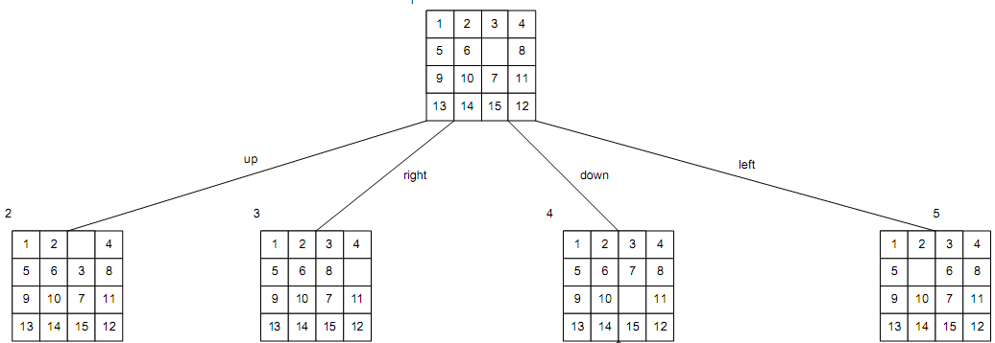
Cost dari Simpul Hidup 15-Puzzle
Target
C(2)=f(2)+g(2)
C(2)=1+4=5
C(3)=f(3)+g(3)
C(3)=1+4=5
C(4)=f(4)+g(4)
C(4)=1+2=3
C(5)=f(5)+g(5)
C(5)=1+4=5

Slide 24
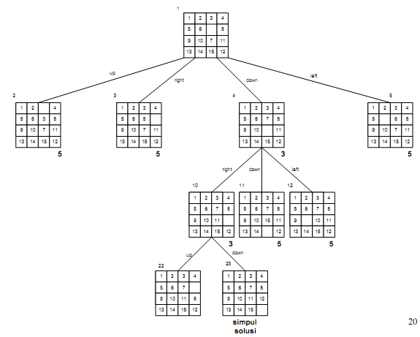
Pembentukan Pohon Ruang Status 15-Puzzle dengan Algoritma Branch & Bound
Simpul-E | Simpul Hidup
1 | 4,2,3,5
4 | 10,2,3,5,11,12
10 | 23,2,3,5,11,12,22
23 | Solusi ketemu

Slide 25
BERSAMBUNG

